Slide 1
Sistema de información de acceso y prevención
Integrantes:
Tania Quintero
Ober Meza
Jorge Esteban Albino
Alfonso Gámez
Ficha de Caracterización: 2202764
Centro de electricidad electrónica y telecomunicaciones (CEET)

Slide 2
TABLA DE CONTENIDO
01
04
Justificación
Planteamiento del problema
02
05
Objetivo General
Diseño de instrumentos
03
06
Objetivos Específicos
Our Team
¿Cuál es el problema?
¿A quienes afecta?
Antecedentes del problema
¿Por qué es importante este proyecto?
¿Qué es resuelve?
¿Qué nuevo aporta?
Descripción de la solución y propuesta a nivel global (Acciones a realizar)
Obtención de datos y fuentes de información (Verídicas, confiables, actuales).
Descripción detallada que desglosa las acciones a llevar a cabo en el desarrollo de los pasos.
Here you could describe
the topic of the section

Slide 3
Planteamiento del problema
Problema o Necesidad
Desde el año 2020 la educación tradicional colombiana se ha enfrentado a una nueva etapa que ha sido el dejar aun lado la presencialidad a cambio de nuevas metodologías virtuales, actualmente no está descartada la idea de un regreso a las aulas, pero es entonces donde se debe tener en cuenta el tema de los cuidados y sobre todo los controles de acceso o ingreso para que esto no represente un riesgo de salud a toda la comunidad académica.

Slide 4
PREGUNTA PROBLEMA
¿Los controles de acceso pueden beneficiar a la reducción de contagios de covid-19,
implementando a ellos sistemas de información?

Slide 5
¿A quiénes afecta?
Esta problemática afecta a la comunidad educativa en general, porque al retornar las clases presenciales, el contacto con las personas que nos rodean será un tema inevitable, lo cual podría provocar un aumento en el contagio del virus, siendo este perjudicial para la salud de la comunidad educativa.

Slide 6
Antecedentes
Los antecedentes de los modelos de acceso estaban enfocados en un control solamente pensado en la seguridad convencional, a raíz de los acontecimientos de pandemia y nuevas medidas de clase como la virtualidad, los controles de acceso deberán tener nuevas modificaciones como lo son el enfoque en cuanto a salud pública.
Distintas áreas del mercado han implementado controles de acceso para velar por la seguridad de los empleados y demás, esto nos da una vista general y de recomendación de que acciones se deben tomar para la educación en el Servicio Nacional de Aprendizaje

Slide 7
Objetivo General
Implementar y desarrollar un sistema de información enfocado al control de acceso de los administrativos, docentes y estudiantes, a la entidad educativa SENA sede (Electricidad, electrónica y telecomunicaciones)

Slide 8
OBJETIVOS ESPECÍFICOS
Brindar una solución al servicio de aprendizaje SENA para que pueda tener un mejor control de acceso con respecto a la bioseguridad gracias a la información recolectada.
Salvaguardar la seguridad de la comunidad educativa SENA y así mismo la de posibles terceros que se puedan ver afectados.
Aportar a que la cifras de covid-19 positivas no se vean elevadas por un control de acceso mal manejado.
Ayudar a que se pueda llevar a cabo una alternancia y/o una presencialidad controlada, con más seguridad y confianza.

Slide 9
JUSTIFICACIÓN
Va a ser una gran ayuda para el CEET, brindando un gran alivio ya que puede haber más seguridad y confianza al momento de ingresar a la sede.
Es necesario porque es responsabilidad del Sena salvaguardar la seguridad de toda la comunidad educativa además se estaría evitando perjudicar a terceros y a su vez que esto traiga problemas a la entidad educativa.
Gracias a este proyecto se pueden evitar posibles contagios y a su vez contribuir a que la tasa de contagios en el país no se eleven.
Se podría llevar una alternancia y/o presencialidad exitosa que va a ayudar a mejorar los resultados de los aprendices y que la pandemia no siga afectando su modalidad de aprendizaje.

Slide 10
Alcance
Se espera que este sistema de información pueda llegar a hacer de utilidad para muchas personas pues se sabe que puede tener un buen alcance, así mismo este proyecto dará nuevas innovaciones para el Sena en el futuro.
Generará una gran diferencia con respecto a otras entidades al momento de llevar el control de acceso.

Slide 11
DELIMITACIÓN
ESPACIO
TIEMPO
POBLACIÓN
El proyecto se implementará en el Sena, en la sede CEET (Centro de Electricidad, Electrónica y Telecomunicaciones)
El tiempo de duración del sistema de información estará condicionado a los protocolos de bioseguridad y su vigencia en la emergencia sanitaria.
El proyecto se enfocara en los estudiantes docentes y administrativos de la institución educativa

Slide 12
PERFILES
Menores de edad.
Mayores de edad.
Personas con comorbilidades.
Aprendices que ya estuvieron contagiados.
Aprendices que tienen o tuvieron familiares contagiados.
Instructores y directivos.
Instructores y directivos que ya estuvieron contagiados o hubo casos positivos en su núcleo familiar.
Personal de servicios generales y seguridad.
Personal de servicios generales y seguridad que estuvieron contagiados o hubo casos positivos en su núcleo familiar.

Slide 13
TÉCNICAS E INSTRUMENTOS DE RECOLECCIÓN
Formularios / Encuestas, enfocadas en conocer los puntos de vista de los estudiantes sobre volver a la modalidad presencial y saber sus opiniones.
Observación y análisis de otros sectores de la industria y cómo han implementado medidas en conformidad a los protocolos de salubridad.
Diagramas de flujo y su respectiva planeación en la implementación de controles de acceso enfocados en la prevención.

Slide 14
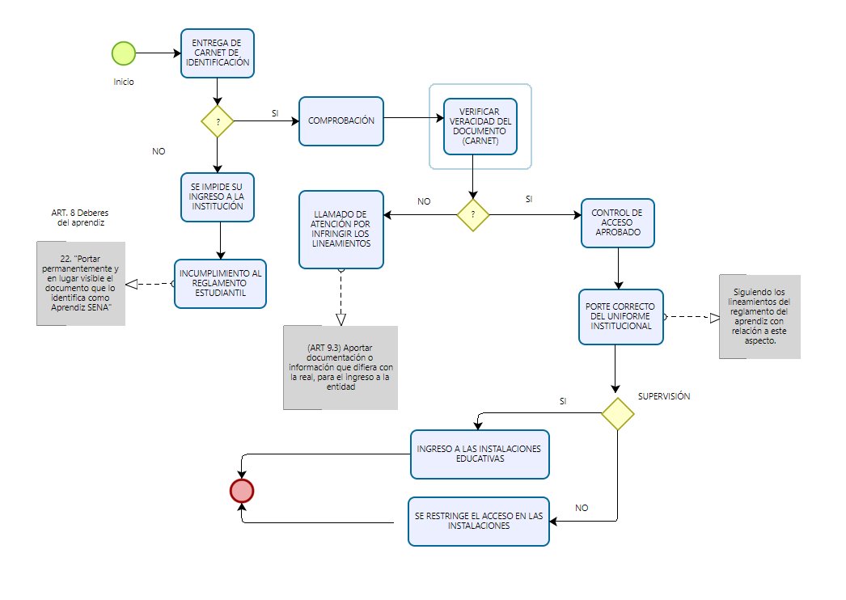
BPMN (estado actual)

Slide 15
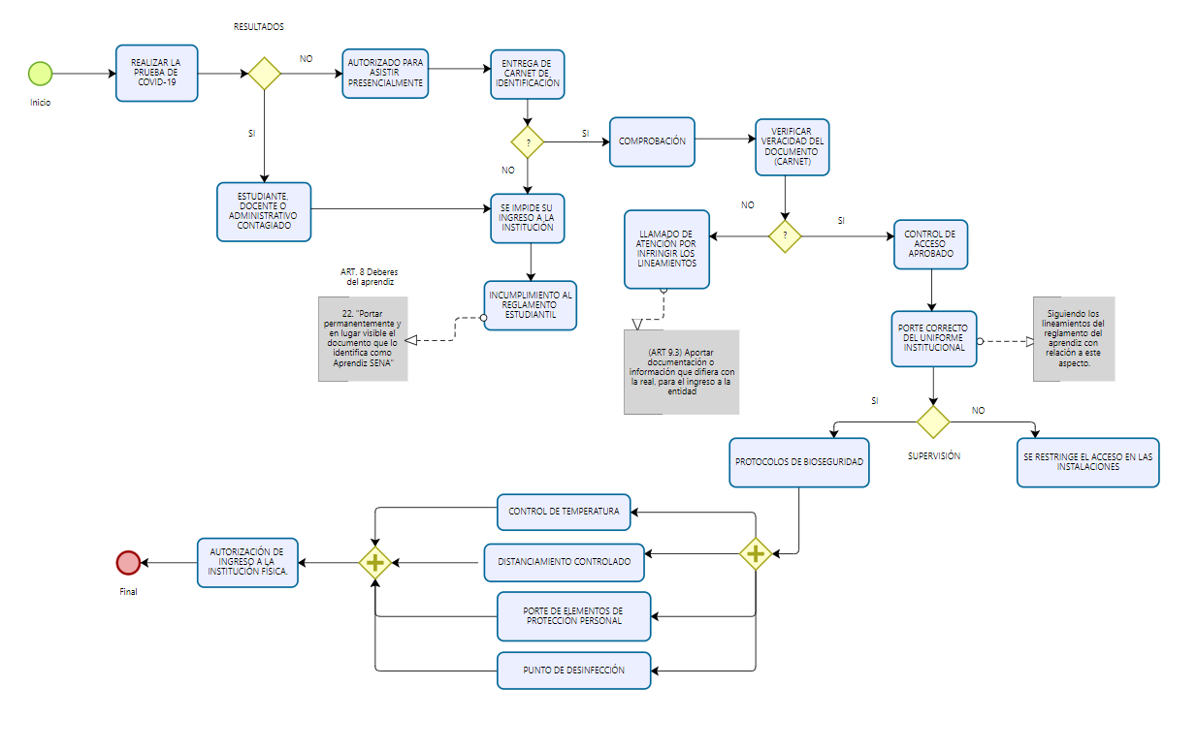
BPMN (después)

